Slide 1
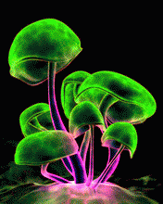
সোনামনিরা সবাইকে স্বাগতম
10:48:26 AM
মাওলানা সেলিম হোসাইন সহকারি মৌলভি সিংচাপইড় আলিম মাদ্রাসা।
Page no.1

Slide 2
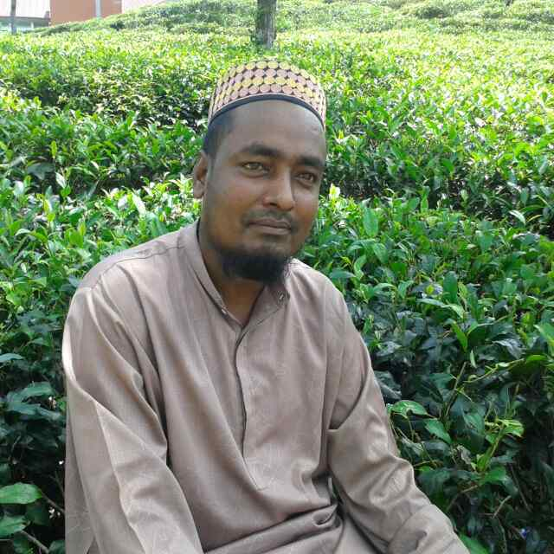
শিক্ষক পরিচিতি
মোঃ সেলিম হোসাইন
সহকারী মৌলভি
সিংচাপইড় ইসলামিয়া আলিম মাদ্রাসা ছাতক, সু্নামগঞ্জ
E-mail: salimhossainsp@gmail.com
মোবাইল০১৭১২৩৯৭৯০৯/০১৭২৬৯৮৩৭৯৬
10:48:27 AM
মাওলানা সেলিম হোসাইন সহকারি মৌলভি সিংচাপইড় আলিম মাদ্রাসা।
Page no.2

Slide 3
সময়ঃ ৪০ মিনিট
শনিবার, 18 জুলাই 2020
10:48:27 AM
মাওলানা সেলিম হোসাইন সহকারি মৌলভি সিংচাপইড় আলিম মাদ্রাসা।
Page no.3

Slide 4
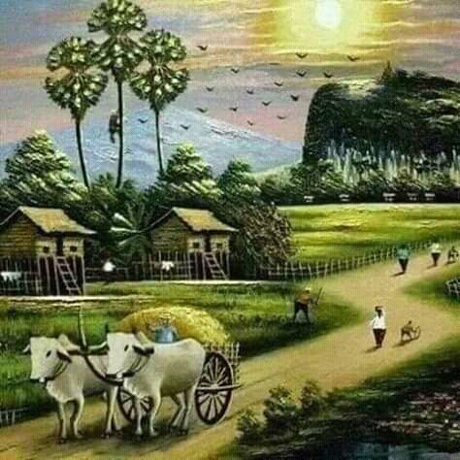
নিচের ছবি দেখ আর চিন্তা কর।
10:48:30 AM
মাওলানা সেলিম হোসাইন সহকারি মৌলভি সিংচাপইড় আলিম মাদ্রাসা।
Page no.4

Slide 5
আজকের পাঠ
আমাদের গ্রাম
10:48:30 AM
মাওলানা সেলিম হোসাইন সহকারি মৌলভি সিংচাপইড় আলিম মাদ্রাসা।
Page no.5

Slide 6
শিখনফল
এই পাঠ শেষে শিক্ষার্থীরা জানতে পারবে-
১। কবির গ্রামটি কেমন।
২। কবি গ্রাম থেকে কি কি পায়।
৩। গ্রামের সাথে প্রকৃতির কী সম্পর্ক আছে।
10:48:30 AM
মাওলানা সেলিম হোসাইন সহকারি মৌলভি সিংচাপইড় আলিম মাদ্রাসা।
Page no.6

Slide 7
10:48:30 AM
মাওলানা সেলিম হোসাইন সহকারি মৌলভি সিংচাপইড় আলিম মাদ্রাসা।
Page no.7

Slide 8
10:48:30 AM
মাওলানা সেলিম হোসাইন সহকারি মৌলভি সিংচাপইড় আলিম মাদ্রাসা।
Page no.8

Slide 9
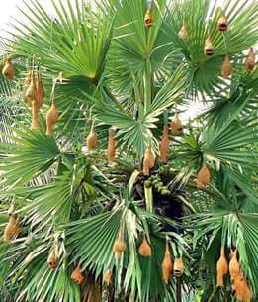
একক কাজ ৫মিঃ
কবিটাটি নিরবে পড়
10:48:30 AM
মাওলানা সেলিম হোসাইন সহকারি মৌলভি সিংচাপইড় আলিম মাদ্রাসা।
Page no.9

Slide 10
সেখানে।
আপনজন।
বিদ্যালয়,মাদ্রাসা।
এরুপ।
আলো।
10:48:30 AM
মাওলানা সেলিম হোসাইন সহকারি মৌলভি সিংচাপইড় আলিম মাদ্রাসা।
Page no.10

Slide 11
আত্মীয়
পাঠশালা
সেথা
হেন
কিরণে
10:48:39 AM
মাওলানা সেলিম হোসাইন সহকারি মৌলভি সিংচাপইড় আলিম মাদ্রাসা।
Page no.11

Slide 12
জলভরা দিঘি টলমল করে।
মাঠভরা ফসল দেখে চাষির মন খুশিতে ভরে ওঠে।
চাঁদের আলোতে চারদিক ঝিকিমিকি করে।
রাতের বেলায় বাঁশঝাড়ে হুতোম পেঁচা ডাকে।
10:48:39 AM
মাওলানা সেলিম হোসাইন সহকারি মৌলভি সিংচাপইড় আলিম মাদ্রাসা।
Page no.12

Slide 13
10:48:39 AM
মাওলানা সেলিম হোসাইন সহকারি মৌলভি সিংচাপইড় আলিম মাদ্রাসা।
Page no.13

Slide 14
10:48:40 AM
মাওলানা সেলিম হোসাইন সহকারি মৌলভি সিংচাপইড় আলিম মাদ্রাসা।
Page no.14

Slide 15
10:48:40 AM
মাওলানা সেলিম হোসাইন সহকারি মৌলভি সিংচাপইড় আলিম মাদ্রাসা।
Page no.15

Slide 16
চলা
ভালো হয়ে চলা উচিত
করা
ভালো মনে কাজ করা।
ভালোবাসা
সকল কে ভালোবাসা উচিত
থাকা
মিলেমিশে থাকা ভালো ।
হওয়া
কারো দুঃখে সুখি হওয়া উচিত নয়।
10:48:40 AM
মাওলানা সেলিম হোসাইন সহকারি মৌলভি সিংচাপইড় আলিম মাদ্রাসা।
Page no.16

Slide 17
বাড়ীর কাজ
10:48:40 AM
মাওলানা সেলিম হোসাইন সহকারি মৌলভি সিংচাপইড় আলিম মাদ্রাসা।
Page no.17

Slide 18
ধন্যবাদ
10:48:40 AM
মাওলানা সেলিম হোসাইন সহকারি মৌলভি সিংচাপইড় আলিম মাদ্রাসা।
Page no.18

